Slide 1

计算机组成原理与接口技术（实验教程 第二版）
——基于MIPS架构
实验1 MIPS汇编程序设计
冯镔
华中科技大学电子信息与通信学院
fengbin@hust.edu.cn

Slide 2
Agenda
实验目的
实验任务及要求
汇编程序结构
CPU回顾
存储器回顾
汇编程序框架
MARS汇编软件
MARS简介
MARS系统功能调用
MARS使用示例

Slide 3
实验目的
熟悉常见的MIPS汇编指令
掌握MIPS汇编程序设计
了解MIPS汇编语言与机器语言之间的对应关系
了解C语言语句与汇编指令之间的关系
掌握MARS的调试技术
掌握程序的内存映像

Slide 4
Agenda
实验目的
实验任务及要求
汇编程序结构
CPU回顾
存储器回顾
汇编程序框架
MARS汇编软件
MARS简介
MARS系统功能调用
MARS使用示例

Slide 5
实验任务及要求
任务
教材P38，4.3节，实验任务3~6，任选一题
独立完成
要求
完成汇编语言程序设计、调试、测试全过程
说明用户程序的内存映像，包括代码段和数据段
完成软件实验报告

Slide 6
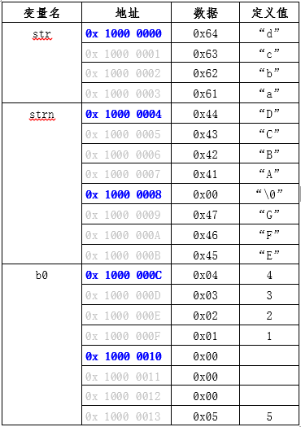
实验任务及要求
实验报告要求
1. 实验要求
2. 汇编源程序设计思路（算法）、源代码及注释
3. 详细的调试、测试过程（可以截图并附加说明）
4. 程序内存映像（包括数据段和代码段）
5. 心得体会
数据段内存映像需要画成这种格式！
内存地址 (16进制) | 汇编指令 | 机器码 (16进制)
00400024 | Ori $2,$0,1 | 34020001
… | … | …
… | … | …
代码段内存映像需要画成这种格式！

Slide 7
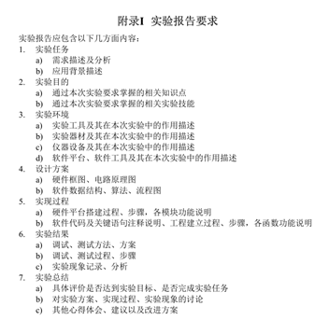
实验任务及要求
实验报告要求

Slide 8
Agenda
实验目的
实验任务及要求
汇编程序结构
CPU寄存器回顾
存储器回顾
汇编程序框架
MARS汇编软件
MARS简介
MARS系统功能调用
MARS使用示例

Slide 9
CPU寄存器回顾
CPU：通过执行指令，完成运算、控制
通用寄存器（32个）
$0
$1
…
$31
特殊寄存器（3个）
PC
HI
LO
MIPS32中都是32位
MIPS没有状态寄存器，CPU或内部不包含任何用户程序计算结果的状态信息。

Slide 10
CPU寄存器回顾
CPU：通过执行指令，完成运算、控制
通用寄存器（32个）
$0 ~ $31
汇编器既可以采用数字0-31加前缀$的方式
来表示：$0-$31；也可以采用名字加前缀
$的方式来表示：$zero、$at、$v0、$t0，
此时汇编器会将名字转为对应的编号值。
$0 = $zero
$16 = $s0
$1 = $at
$17 = $s1
$2 = $v0
$18 = $s2
$3 = $v1
$19 = $s3
$4 = $a0
$20 = $s4
$5 = $a1
$21 = $s5
$6 = $a2
$22 = $s6
$7 = $a3
$23 = $s7
【汇编例子】：
addu $v0, $zero, $zero # v0 = 0
addu $v0, $0, $0 # v0 = 0
# 以上两指令功能相同
addu $a0, $a0, $a1 # a0 = a0 + a1
addu $4, $4, $5 # a0 = a0 + a1
# 以上两指令功能相同
$8 = $t0
$24 = $t8
$9 = $t1
$25 = $t9
$10 = $t2
$26 = $k0
$11 = $t3
$27 = $k1
$12 = $t4
$28 = $gp
$13 = $t5
$29 = $sp
$14 = $t6
$30 = $fp
在使用寄存器的时候，要尽量用这些约定
名或助记符，而不直接引用寄存器编号
$15 = $t7
$31 = $ra

Slide 11
CPU寄存器回顾
CPU：通过执行指令，完成运算、控制
通用寄存器（32个）
汇编器既可以采用数字0-31加前缀$的方式来表示：$0-$31；也可以采用名字加前缀$的方式来表示：$zero、$at、$v0、$t0，此时汇编器会将名字转为对应的编号值。
t0-t9, s0-s7寄存器在汇编编程时使用较多。

Slide 12
存储器回顾
Memory：存储指令机器码、数据
每四个字节构成一个字，MIPS中使用字寻址，相邻
数据字的字地址相差4，总共有2³⁰个存储字：
存储器[0]、存储器[2]、…、存储器[2³⁰-1]
MIPS只能使用数据传送指令访问存储器。
存储器分段：在32位MIPS体系结构下，最多可寻址
4GB地址空间。这4GB空间的分配是怎样的呢？
内核空间（2GB：0x8000 0000 ~ 0xFFFF FFFF）
用户空间（2GB：0x0000 0000 ~ 0x7FFF FFFF）
代码段（0x0040 0000开始）
数据段
静态数据（0x1000 0000开始）
动态数据：由C中的malloc分配，向地址增大方向增长
栈段（0x7FFF FFFF开始）
从顶端开始，对栈指针初始化为7fffffff，并向地址减小方向增长
Notes:
一个字四个字节，2^30个字，即2^32个字节

Slide 13
汇编程序框架
汇编程序框架
【汇编例子】MIPS汇编程序框架
# Title: Filename:
# Author: Date:
# Description:
# Input:
# Output:
################# Data segment #####################
.data
. . .
################# Code segment #####################
.text
.globl main # 声明全局变量main
main: # main program entry
. . .
li $v0, 10 # Exit program
syscall

Slide 14
汇编程序框架
框架中的伪指令
.data directive
Defines the data segment of a
program containing data.
The program's variables should be
defined under this directive.
Assembler will allocate and initialize
the storage of variables.
.text directive
Defines the code segment of a
program containing instructions.
.globl directive
Declares a symbol as global.
Global symbols can be referenced from other files.
We use this directive to declare main procedure of a program.
【汇编例子】MIPS汇编程序框架
# Title: Filename:
# Author: Date:
# Description:
# Input:
# Output:
################# Data segment #####################
.data
. . .
################# Code segment #####################
.text
.globl main # 声明全局变量main
main: # main program entry
. . .
li $v0, 10 # Exit program
syscall

Slide 15
汇编程序框架
框架中的伪指令
数据段（.data指定）的数据定义
格式： [name:] directive initializer [, initializer] . . .
例： var1: .WORD 10(初始值)
data dirctive
.byte
.half
.word
.float
.double
.ascii：
.asciiz：
.space：
【汇编例子】数据定义举例
################# Data segment #####################
.data
var1: .byte 'A', 'E', 127, -1, ‘1‘, ‘2’
var2: .half -10, 0xfffe
var3: .word 0x12345678:10
var4: .float 12.3, -0.1
var5: .double 1.5e-10
str1: .ascii "A String\n"
str2: .asciiz "NULL Terminated String"
array: .space 10
Notes:
ascii：Allocates a sequence of bytes for an ASCII string（为ASCII字符串 分配字节序列）
.asciiz：Same as .ASCII directive, but adds a NULL char（0x00） at end of string(Strings are null-terminated, as in the C programming language)
.space：Allocates space of n uninitialized bytes in the data segment(在数据段中，分配n个未初始化的字节空间)

Slide 16
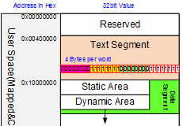
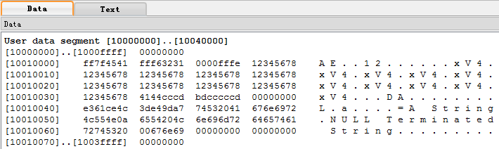
汇编程序框架
框架中的伪指令
【汇编例子】数据定义举例
################# Data segment #####################
.data
var1: .byte 'A', 'E', 127, -1, ‘1‘, ‘2’
var2: .half -10, 0xfffe
var3: .word 0x12345678:10
var4: .float 12.3, -0.1
var5: .double 1.5e-10
str1: .ascii "A String\n"
str2: .asciiz "NULL Terminated String"
array: .space 10
Notes:
Ff:-1；7f：127；0x45(69)：E：0x41(65)：A
Fff6: -10；0x32:2；0x31:1
0000fffe：前面四个0对齐
10个12345678

Slide 17
Agenda
实验目的
实验任务及要求
汇编程序结构
CPU回顾
存储器回顾
汇编程序框架
MARS汇编软件
MARS简介
MARS系统功能调用
MARS使用示例

Slide 18
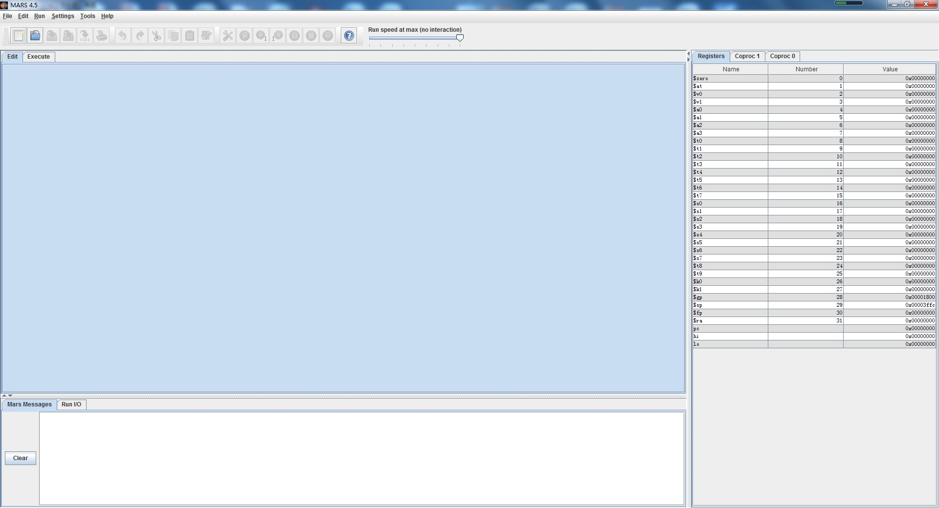
MARS简介
MIPS汇编和运行模拟器
采用Java编写，需要J2SE Java运行时环境
Notes:
文件菜单
Edit 编辑窗口
Execute 运行窗口

Slide 19
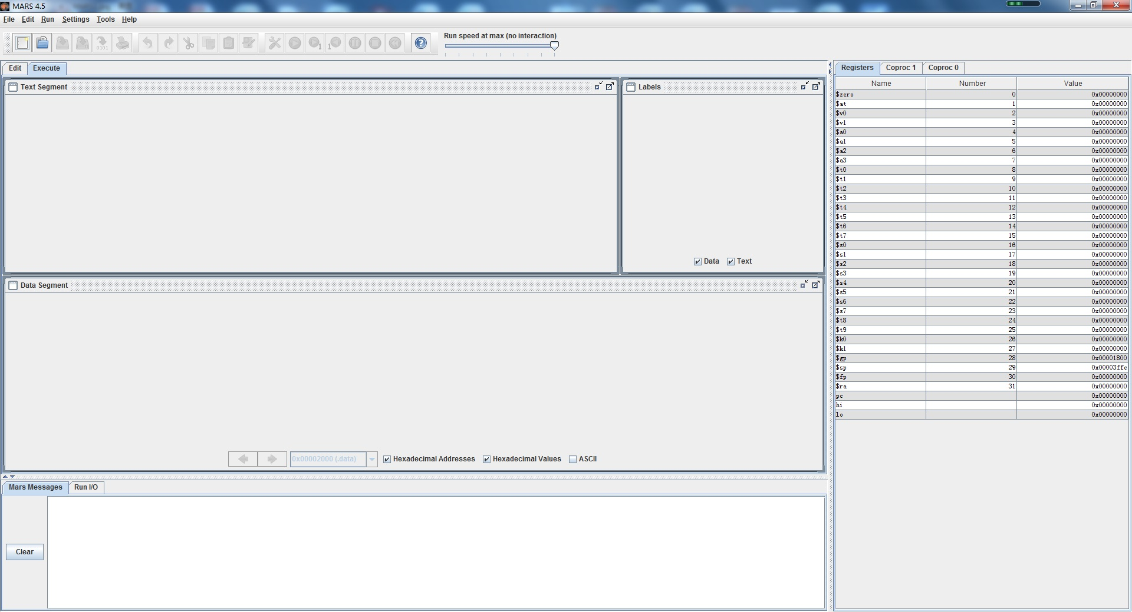
MARS简介
运行窗口
Notes:
代码段显示
数据段显示
代码中的标号地址
汇编过程提示信息
32个寄存器，及三个特殊寄存器

Slide 20
系统功能调用
表3-1
功能描述 | 功能号（$v0） | 输入参数 | 输出参数
显示整数 | 1 | $a0：整数值
显示字符串直到结束符0 | 4 | $a0：字符串首地址
读入整数 | 5 |  | $v0：输入的整数值
读入字符串 | 8 | $a0：内存空间首地址 $a1：内存空间长度
退出 | 10
系统功能调用步骤
（1）将功能号保存到$v0中 li $v0, 1 #设置功能号
（2）配置输入参数 add $a0, $t0, $0 #设置输入参数
（3）运行syscall指令 syscall
（4）处理输出参数
Notes:
Li 将立即数赋值给寄存器
显示$t0中的十进制数

Slide 21
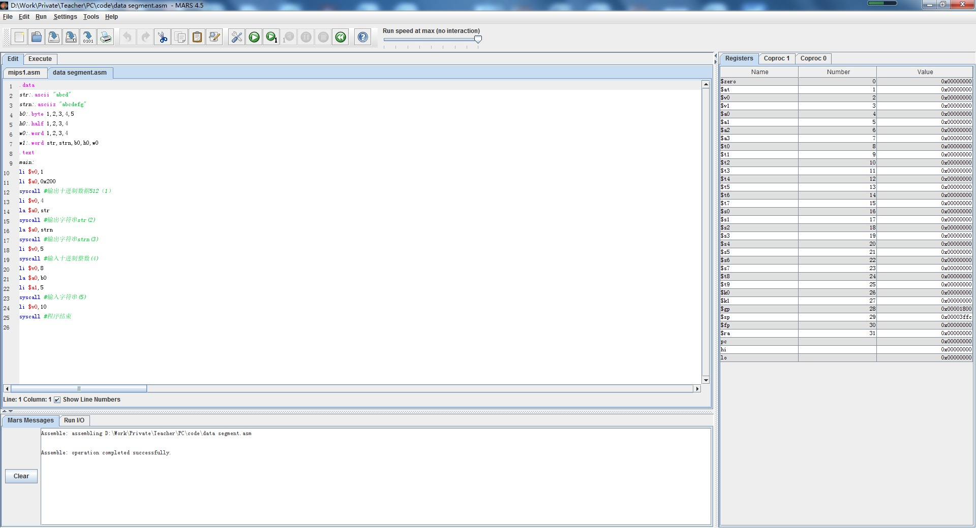
MARS使用示例
汇编代码输入
Notes:
数据段：定义要用到的变量

Slide 22
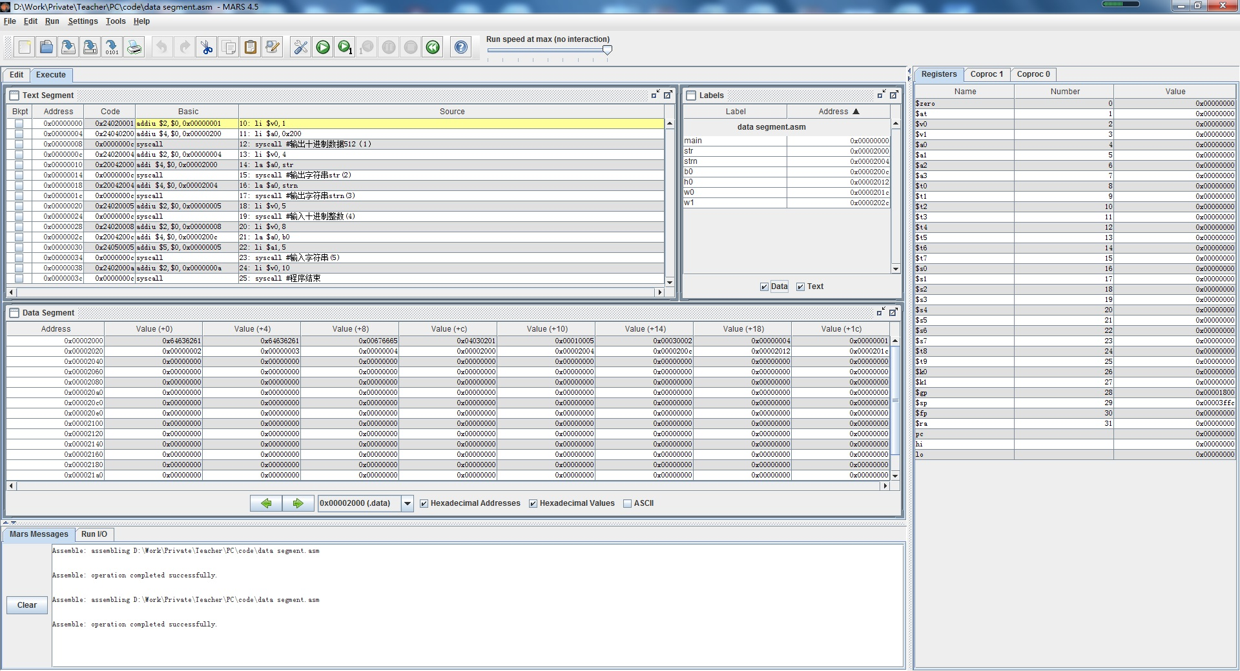
MARS使用示例
内存映像
Notes:
数据段：定义要用到的变量

Slide 23
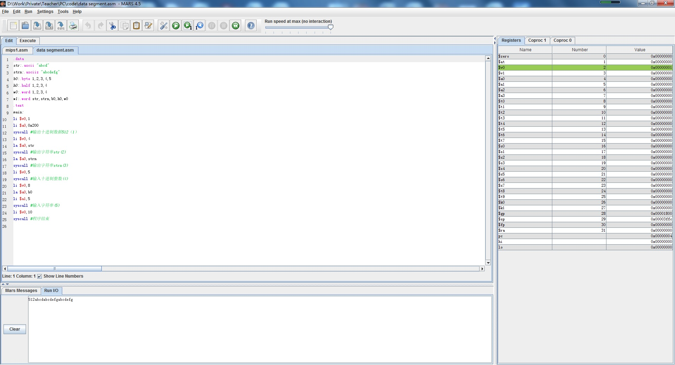
MARS使用示例
代码调试

Slide 24
实验任务及要求
实验报告要求
1. 实验要求
2. 汇编源程序设计思路（算法）、源代码及注释
3. 详细的调试、测试过程（可以截图并附加说明）
4. 程序内存映像（包括数据段和代码段）
5. 心得体会
数据段内存映像需要画成这种格式！
内存地址 (16进制) | 汇编指令 | 机器码 (16进制)
00400024 | Ori $2,$0,1 | 34020001
… | … | …
… | … | …
代码段内存映像需要画成这种格式！

Slide 25

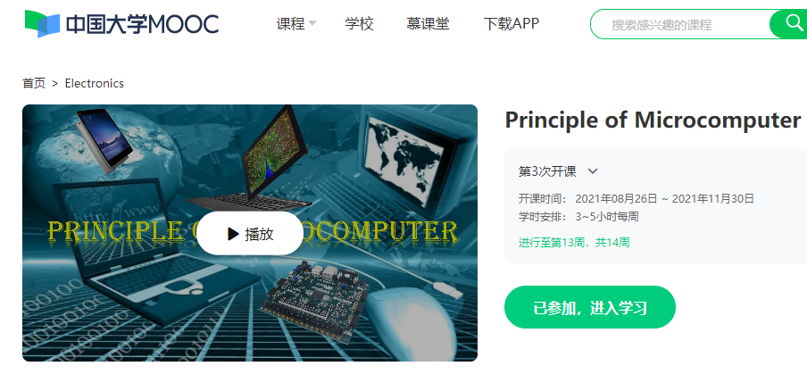
注意事项
教学资源
中文慕课
http://i.chaoxing.com
课程编号：w110000
英文慕课
https://www.icourse163.org
Principle of Microcomputer

